Slide 1

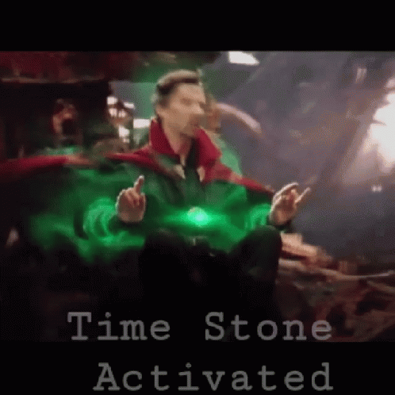

2024 python week
LeeWind
auto file save solution for idiots
Rewind clone coding
by Lee헌성, Lee용빈
20YY
- LeeWind-
01

Slide 2
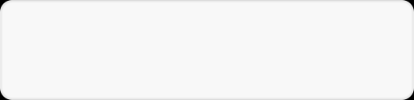
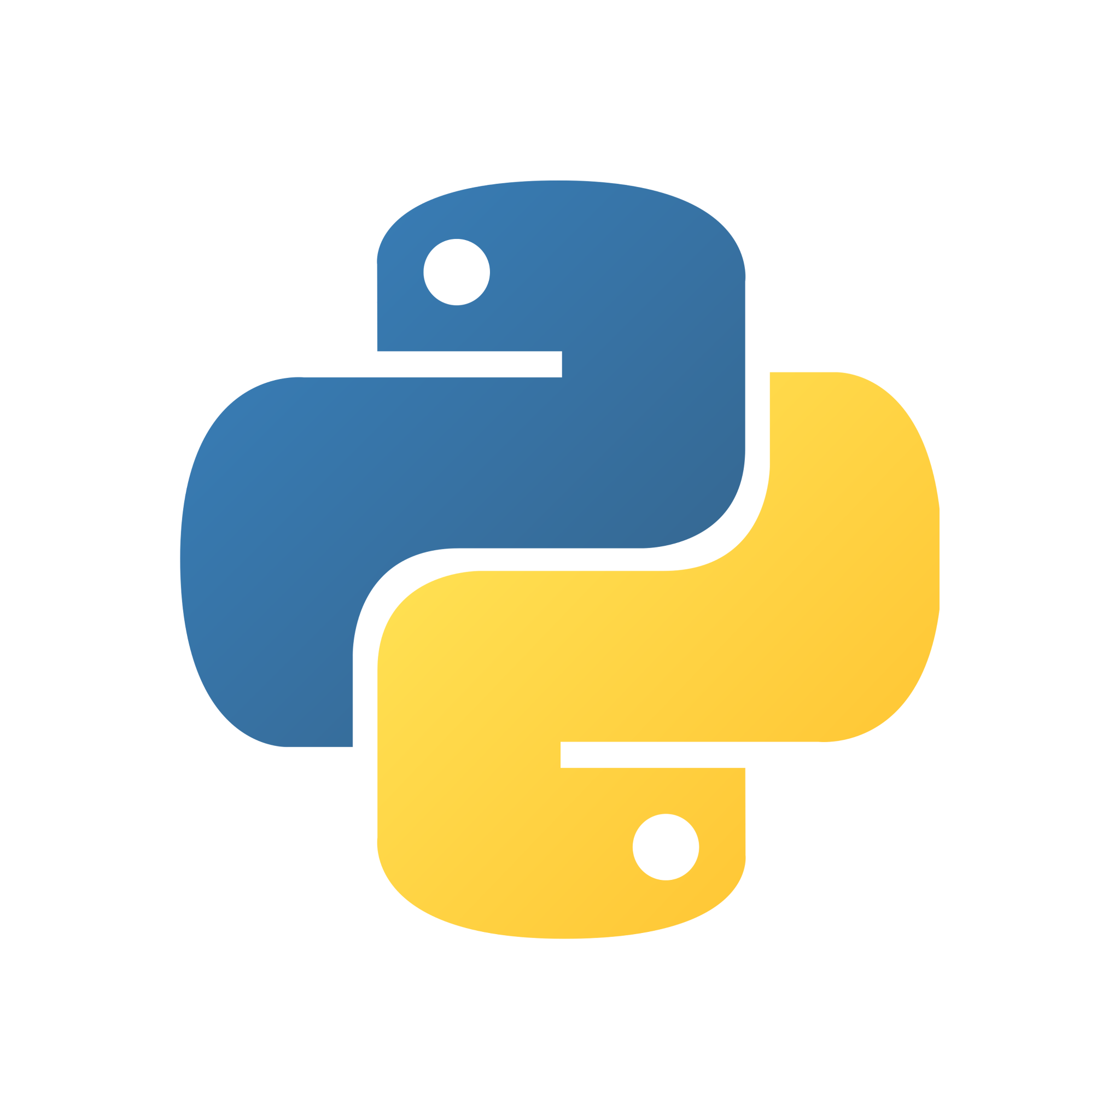
2024 python week
목차
01
02
03
아이디어
개발 환경
사용 기술
04
05
06
제품 시현
향후 계획
참조
20YY
- LeeWind-
02

Slide 3

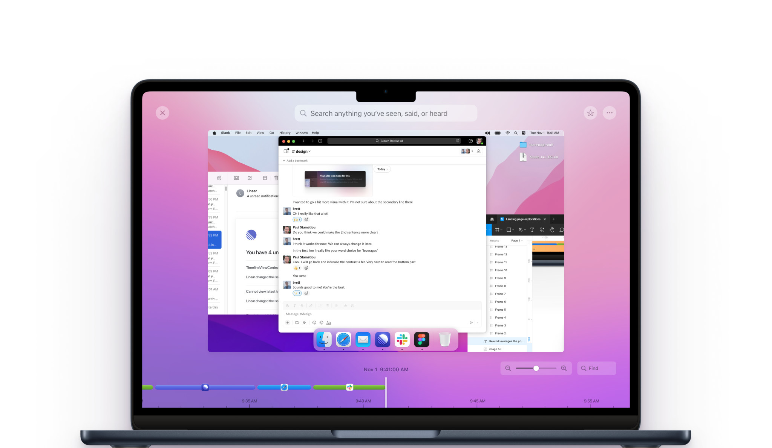

2024 python week
01
아이디어
컴퓨터 사용자의 작업 내용을 자동으로 기록하고 저장하는 프로그램으로, 컴퓨터를 사용하는 동안을 화면을 저장하여 과거의 활동들을 확인하거나 검색할 수 있는 프로그램
“파이썬의 라이브러리로 구현해 볼 수 있지 않을까?!”
powered by Rewind
20YY
- LeeWind-
0x

Slide 4
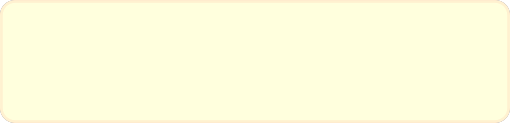
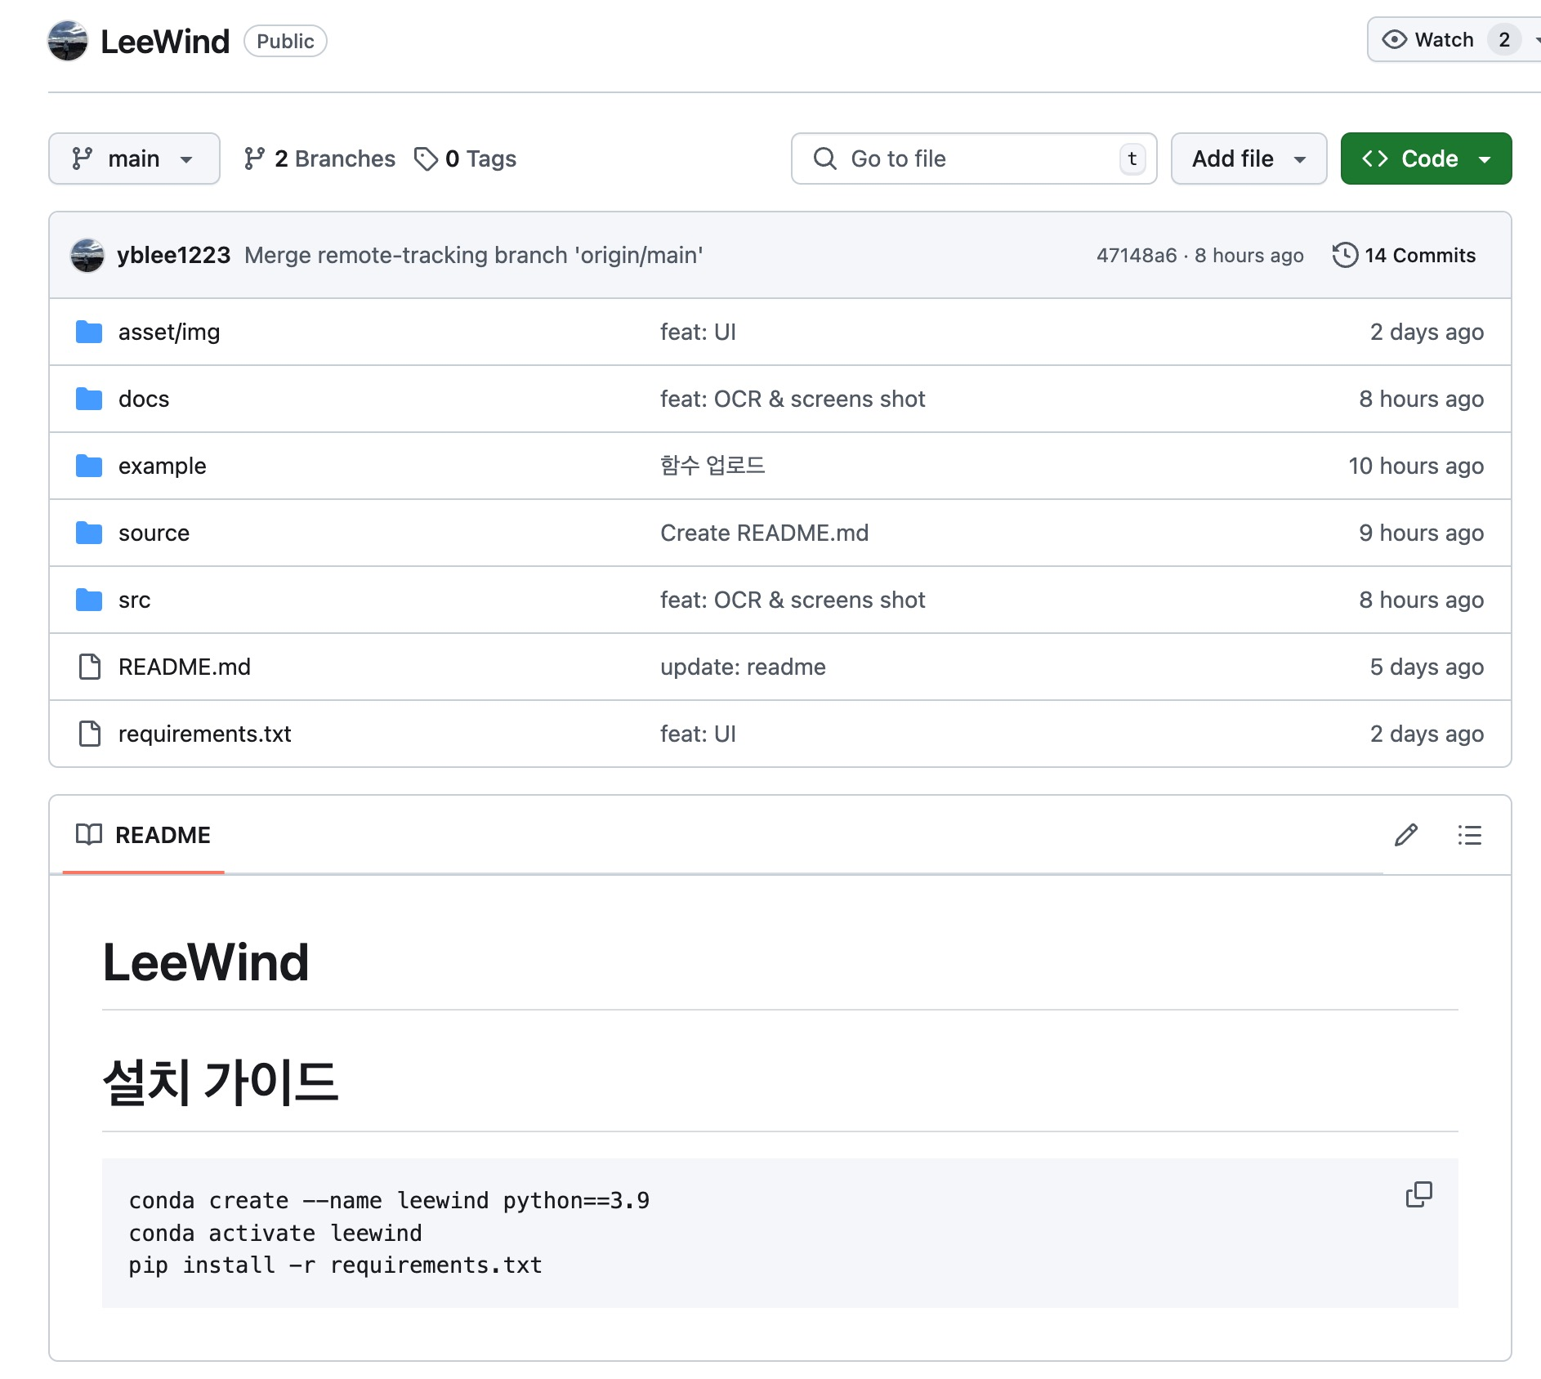

2024 python week
02
개발 환경
개발 언어 : Python 3.9
FrontEnd : PyQt 6
AI 모델 : OLLAMA
협업 : Github, Notion
작업 환경: Mac OS
가상 환경 : Conda
20YY
- LeeWind-
0x

Slide 5
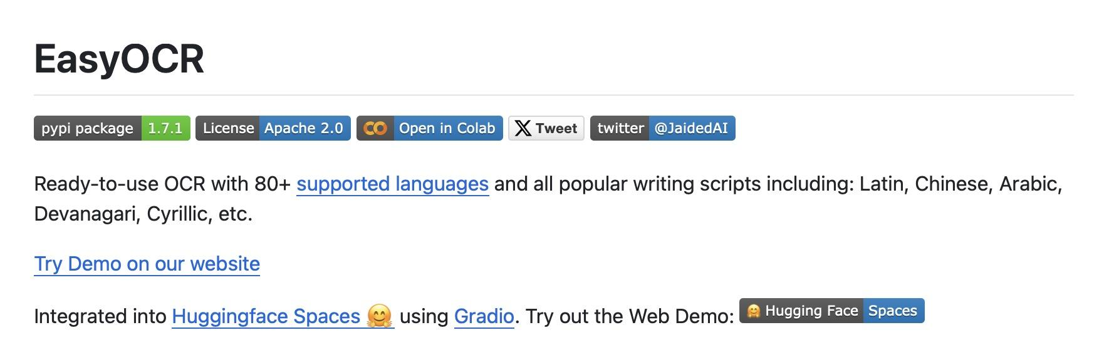
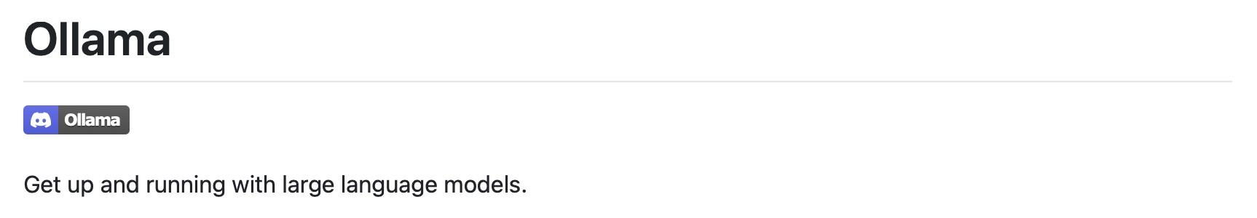
2024 python week
03
사용 기술
디지털 문서에 포함되어 있는 텍스트(Text)를 인식하고 사람이 읽을 수 있는 문자로 변환해 주는 기술.
메타에서 개발한 대규모 언어모델로, 방대한 양의 텍스트 데이터로 학습 한 AI 모델
Python 3.11.9
20YY
- LeeWind-
0x

Slide 6
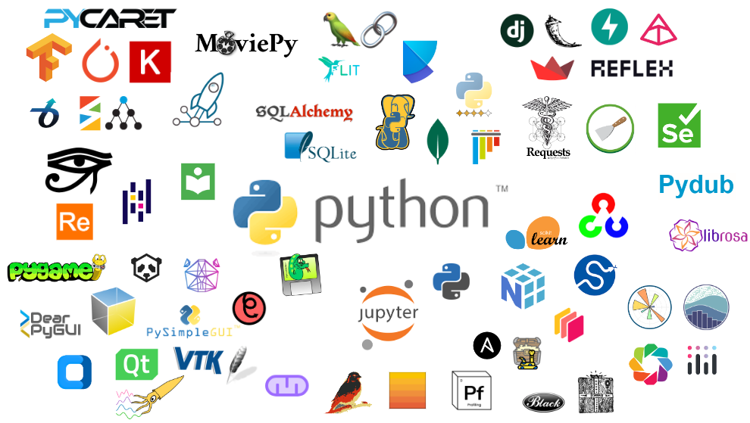
2024 python week
03
사용 기술
사용 라이브러리
Easyocr
다양한 언어와 문자를 지원하는 오픈 소스 OCR 라이브러리로, 텍스트 인식 및 추출이 가능하다.
json
json 라이브러리는 Python 객체를 JSON 문자열로 직렬화하고, JSON 문자열을 Python 객체로 역직렬화하는 기능을 제공한다.
import easyocr
import json
import cv2
from PIL import Image, ImageGrab, ImageDraw, ImageFont
그 외: os, sys, time, threading, AppKit, threading
20YY
- LeeWind-
0x

Slide 7


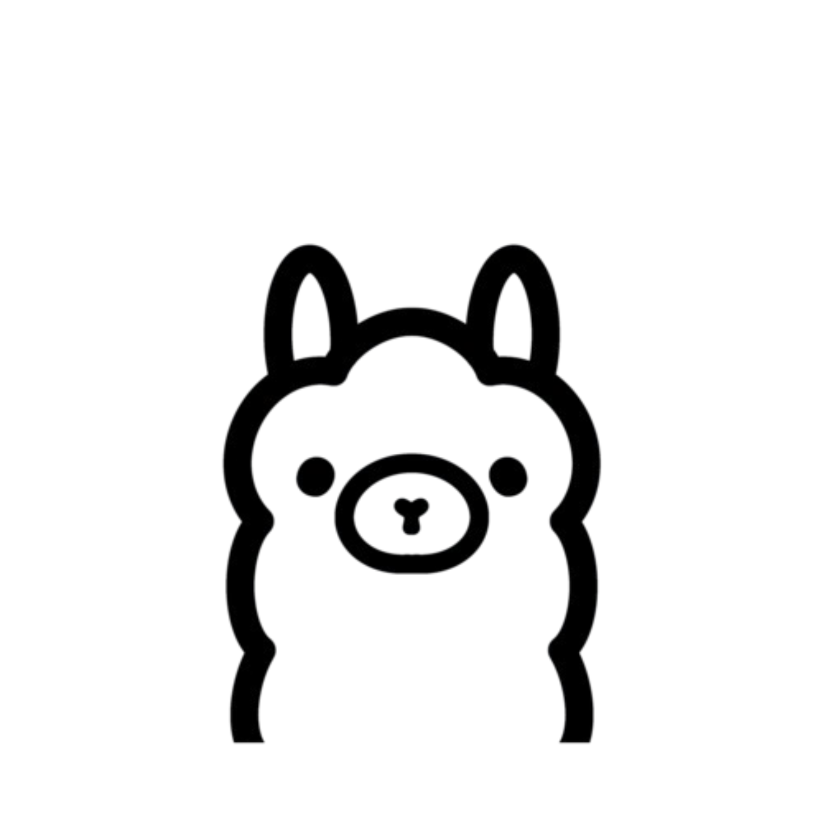





2024 python week
03
사용 기술
JSON 파일
가중치 이용
키워드 검색 및 시간 반환
TEXT 파일
검색 결과 반환
스크린샷
OCR
Ollama를 이용해
내용 요약
검색한 키워드가 속한
스크린샷을 화면에 띄우고
하이라이트 강조
컴퓨터 화면을
매 초마다스크린샷
OCR을 이용한 스크린샷
화면의 텍스트를 추출
SCREENSHOT 파일
20YY
- LeeWind-
0x

Slide 8
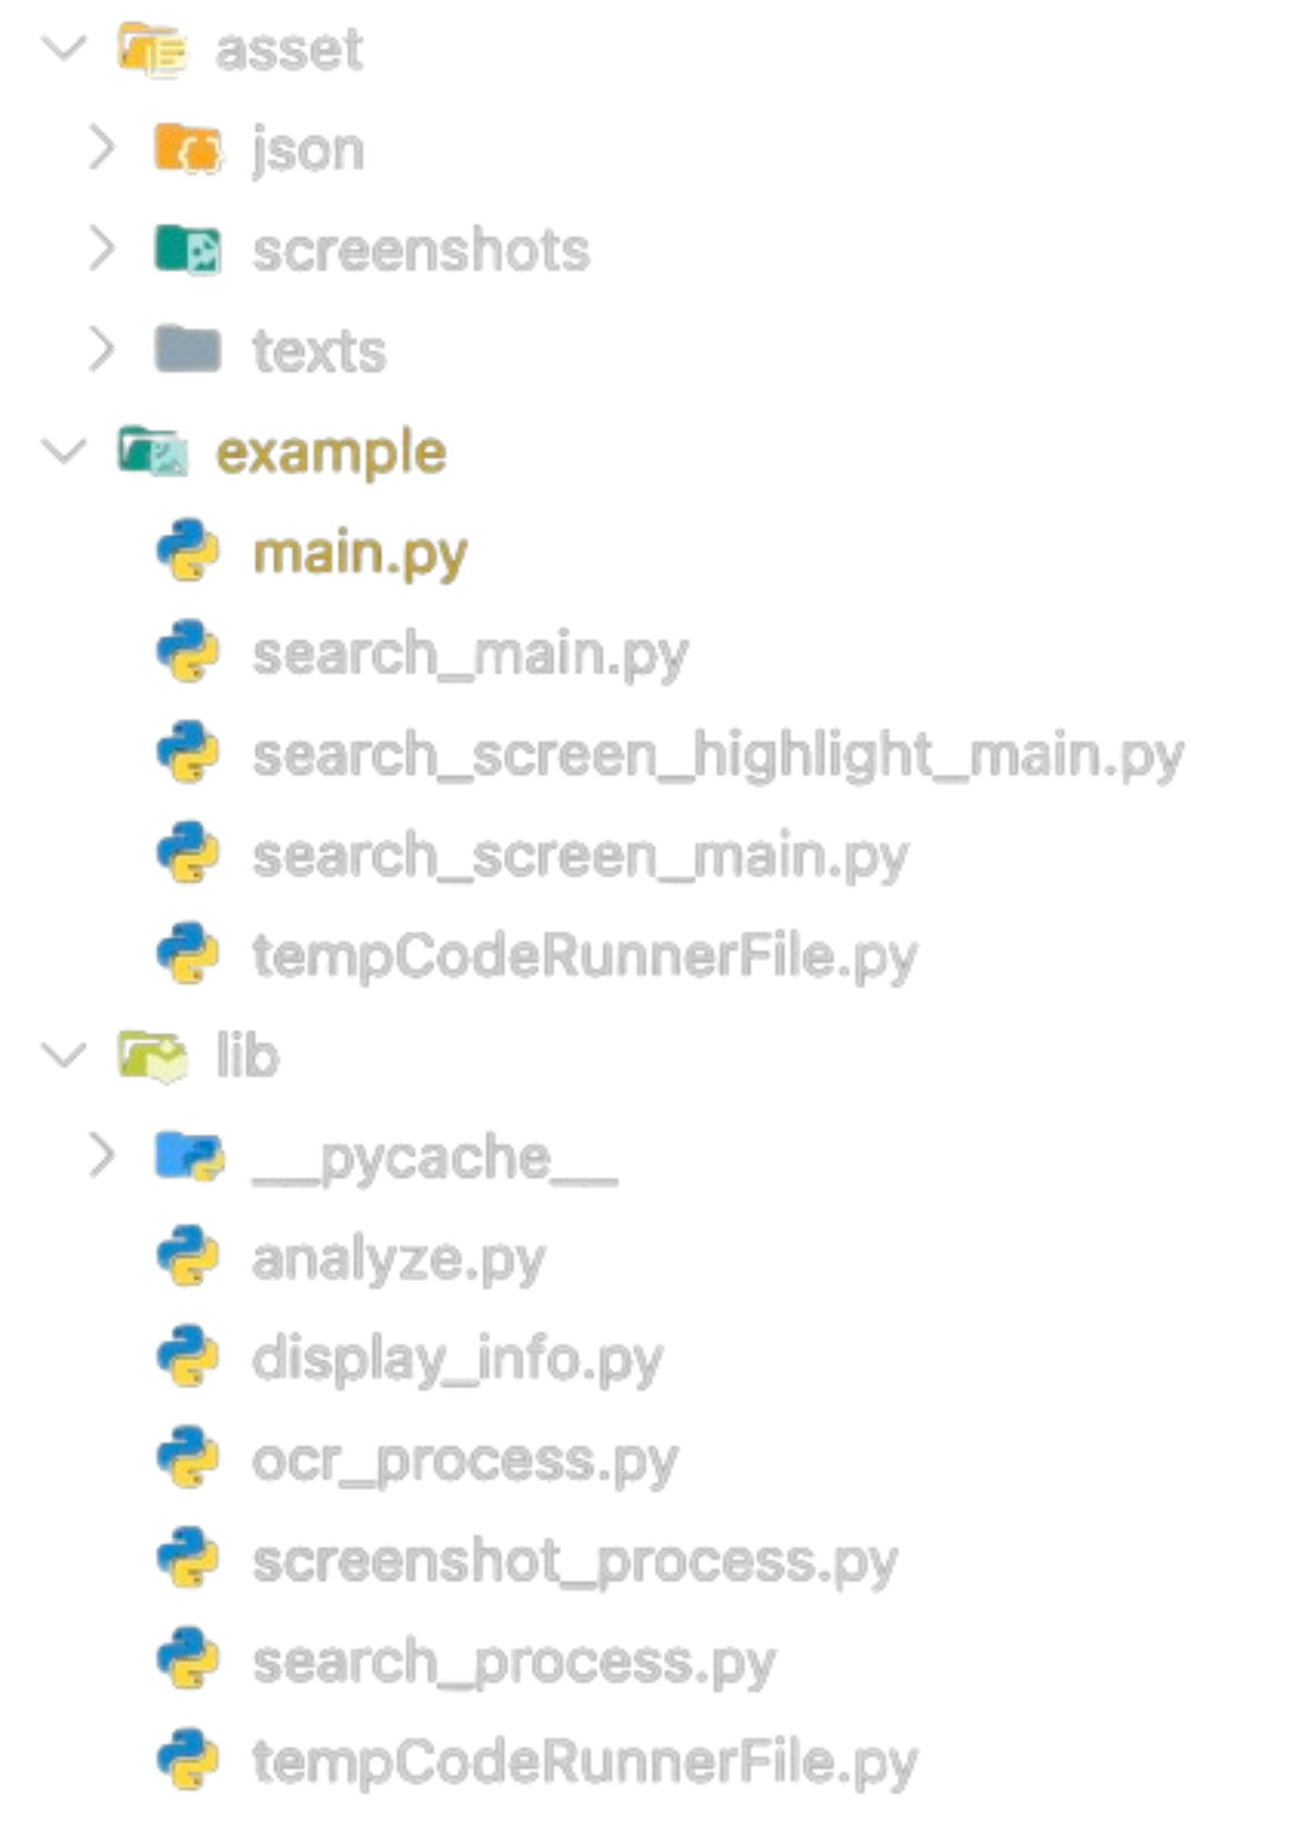

2024 python week
04
제품 시현
analyze.py
특정 시간을 기준으로 스크린샷과 OCR 결과를 분석하여 화면에 표시.
display_info.py
사용 가능한 디스플레이 정보를 출력하고, 디스플레이 정보를 반환.
ocr_process.py
스크린샷 이미지를 OCR로 처리하여 텍스트를 추출하고, 결과를 JSON과 텍스트 파일로 저장.
screenshot_process.py
디스플레이 영역을 캡처하여 스크린샷 이미지를 저장.
search_process.py
특정 키워드를 검색하여 해당 키워드가 포함된 타임스탬프를 반환.
20YY
- LeeWind-
0x

Slide 9
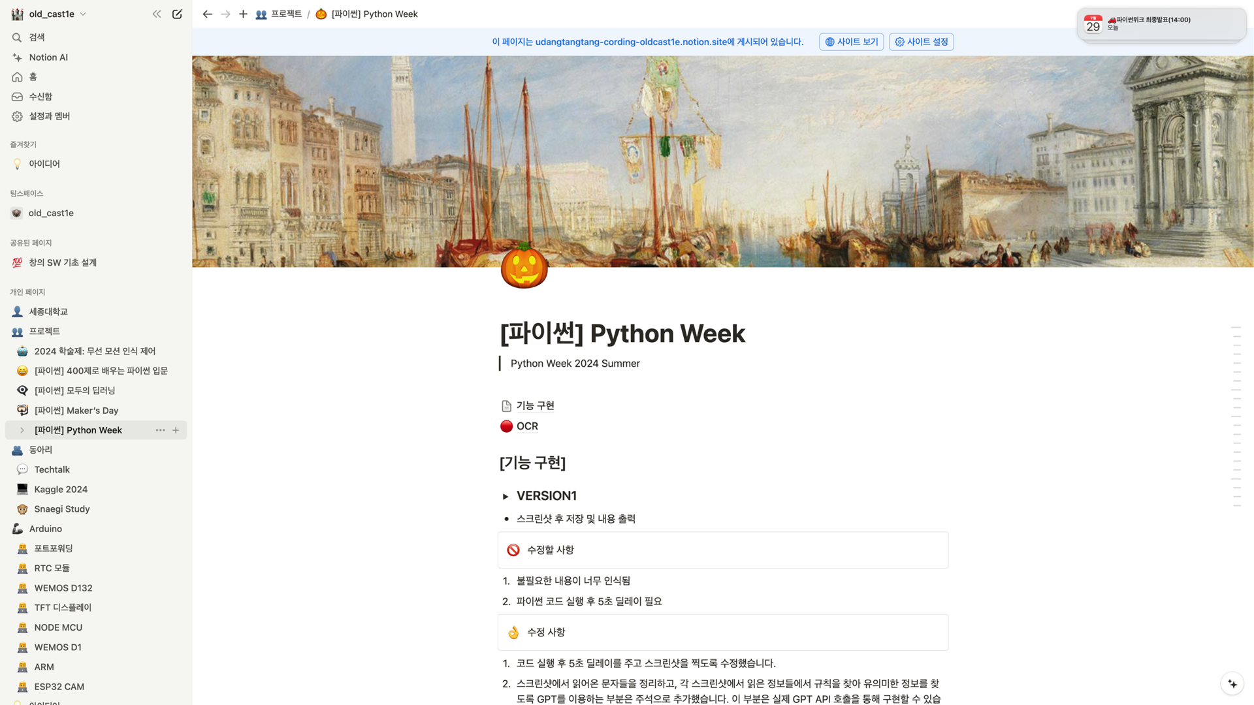
2024 python week
04
제품 시현 : 회귀 기능
되돌아 갈 시간을 입력해주세요: 2
[OCR 결과]
[파이씬] Python Week
사이트 설정
사이트 보기
Notion Al
불필요한 내용이 너무 인식템
WEMOS D132
2. 파이씬 코드 실행 후 5초 달레이 필요
old_castle
… 생략
입력한 시간(sec) 이전의 화면을 찾아 화면에 출력
20YY
- LeeWind-
0x

Slide 10
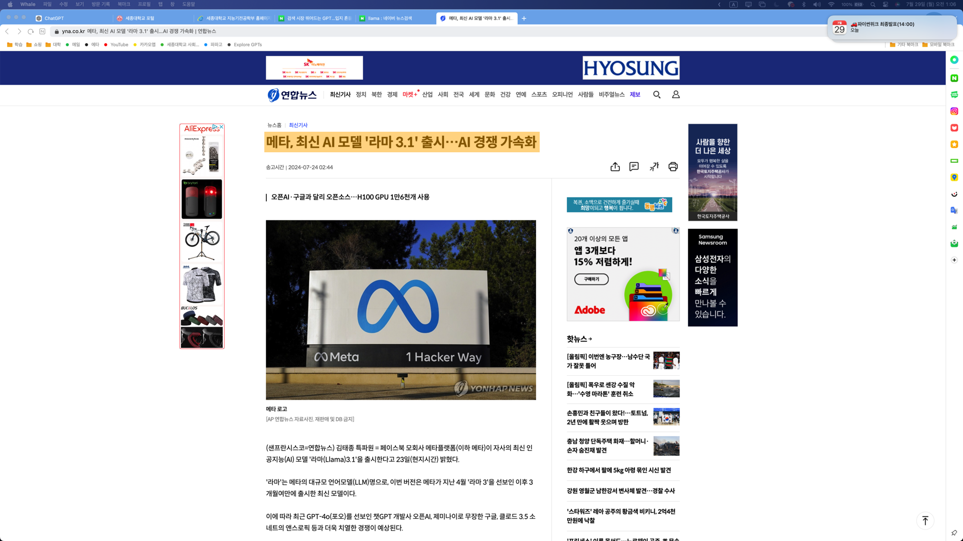
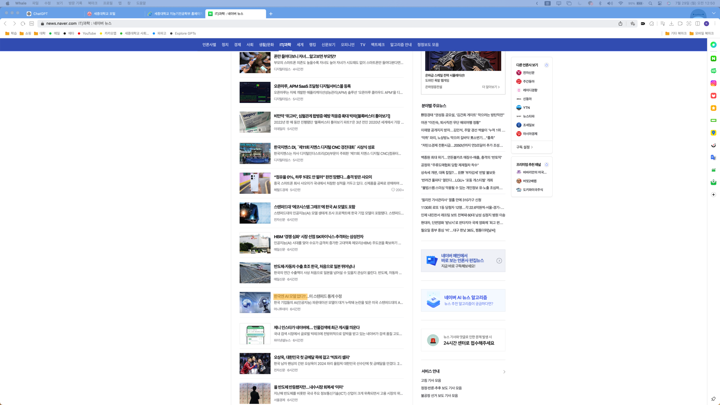
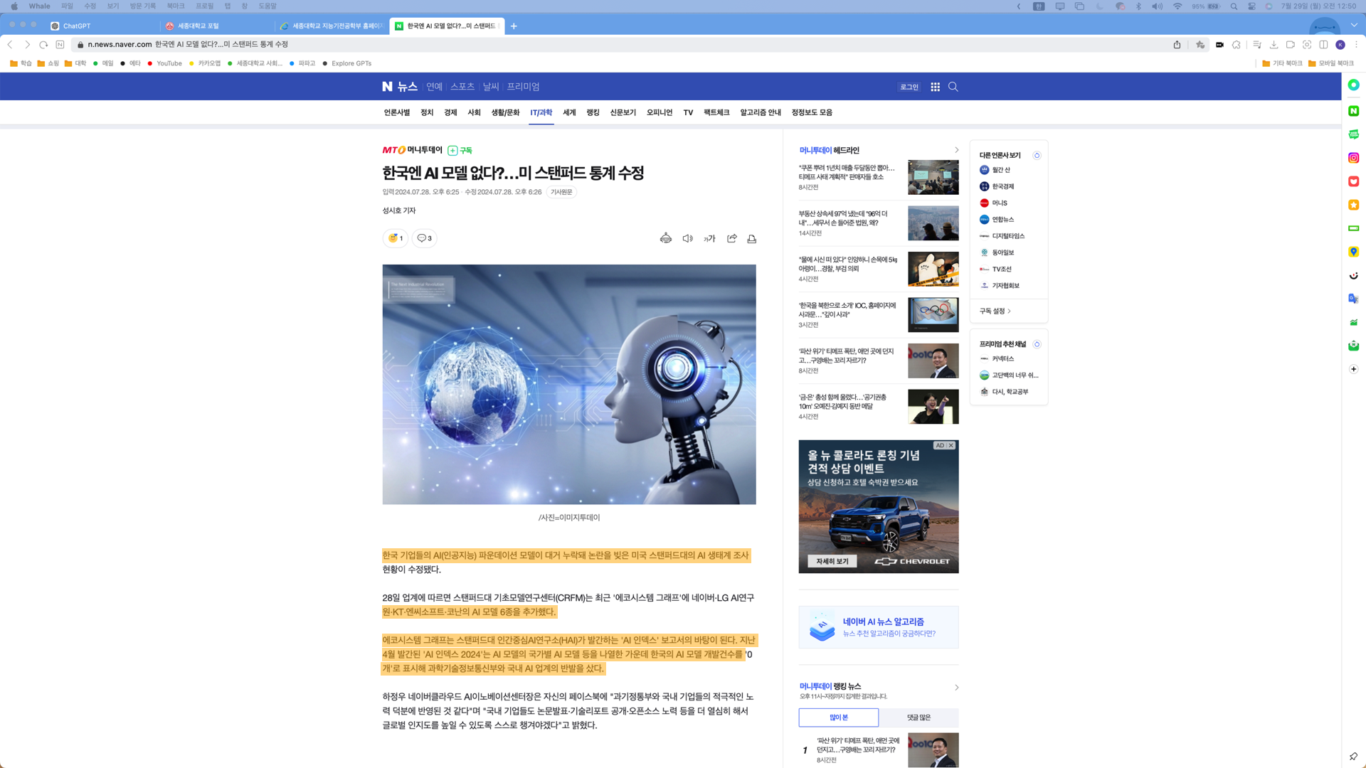
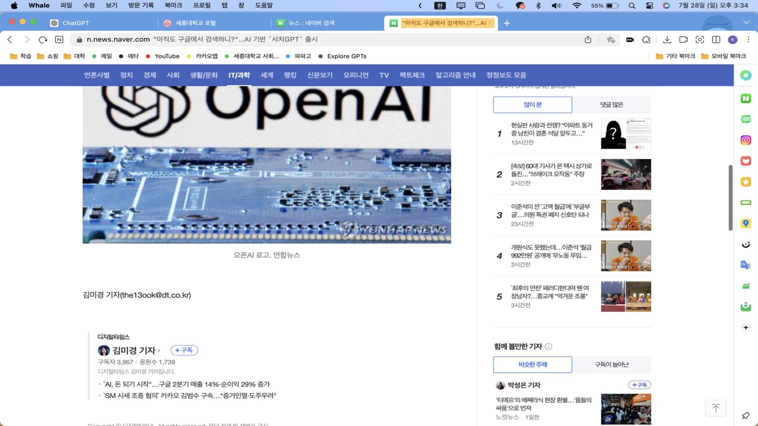
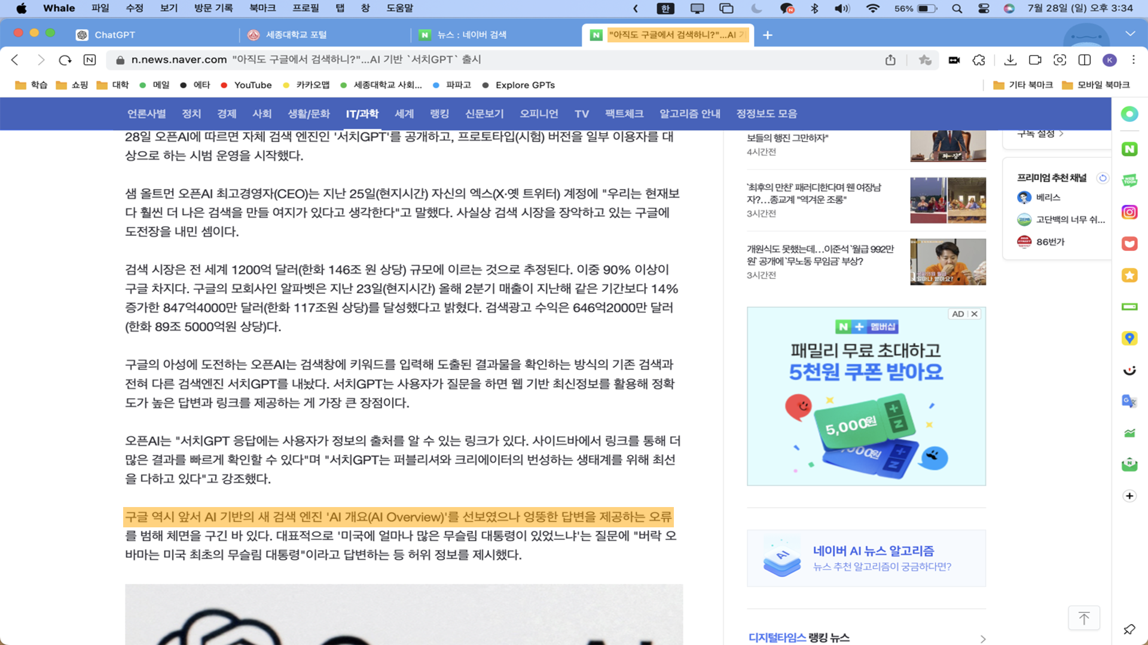
2024 python week
04
제품 시현 : 검색 기능
검색할 키워드를 입력해주세요: AI
키워드 'AI'가 포함된 타임스탬프:
2024_07_28_14_09_36 : 144
2024_07_28_15_26_49 : 139
2024_07_28_15_27_07 : 83
2024_07_28_15_33_56 : 116
2024_07_28_15_34_09 : 91
2024_07_28_15_34_22 : 93
2024_07_29_00_50_09 : 115
2024_07_29_00_50_50 : 129
검색한 키워드가 속한 스크린샷을 화면에 띄우고 키워드를 하이라이트로 강조
20YY
- LeeWind-
0x

Slide 11
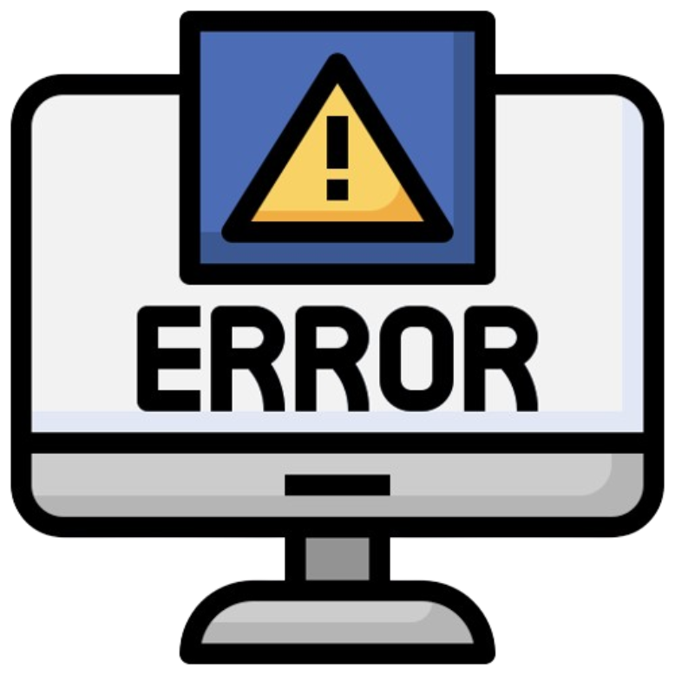

2024 python week
05
향후 계획
Segment Fault Error
메모리 접근 시 잘못된 주소 정렬이나 하드웨어 문제 등으로 인해 발생
Bus Error
프로세스가 할당되지 않은 메모리 영역에 접근하려고 시도할 때 발생
App Develope
실제 실행되는 앱 형태의 개발 필요
UI
검색 기능/시간 회귀 기능에서 사용자 친화적인 UI 구현
에러 수정
20YY
- LeeWind-
0x

Slide 12
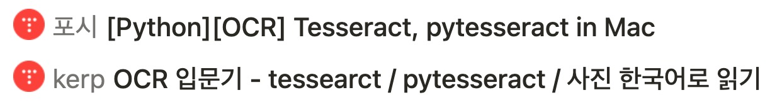


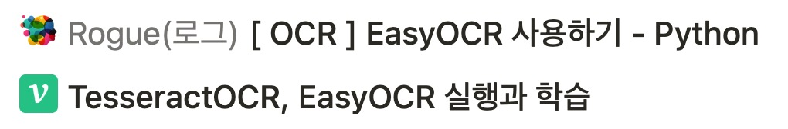
2024 python week
06
참조
20YY
- LeeWind-
0x

Slide 13
2024 python week
시현
20YY
- LeeWind-
0x

Slide 14
ocr_process.py
2024 python week
import os # 운영체제와 상호작용하기 위한 모듈
import time # 시간 관련 함수 사용을 위한 모듈
import cv2 # OpenCV 라이브러리, 이미지 처리에 사용
import json # JSON 형식의 데이터 처리에 사용
import easyocr # OCR(Optical Character Recognition) 라이브러리
# JSON 파일과 텍스트 파일을 저장할 폴더 경로
ocr_json_folder = "/Users/apple/Desktop/Python/Smarcle/PythonWeek/Notion/asset/json"
text_save_folder = "/Users/apple/Desktop/Python/Smarcle/PythonWeek/Notion/asset/texts"
# 디렉토리 생성 (존재하지 않는 경우)
os.makedirs(ocr_json_folder, exist_ok=True)
os.makedirs(text_save_folder, exist_ok=True)
# OCR 모델 초기화 (한국어와 영어 지원, GPU 사용 설정)
ocr_model = easyocr.Reader(['ko', 'en'], gpu=True)
def load_ocr_results():
# OCR 결과를 저장한 JSON 파일 경로
ocr_results_path = os.path.join(ocr_json_folder, "ocr_results.json")
# JSON 파일이 존재하는 경우 파일 내용을 읽어서 반환
if os.path.exists(ocr_results_path):
with open(ocr_results_path, "r", encoding="utf-8") as json_file:
return json.load(json_file)
# 파일이 없으면 빈 딕셔너리 반환
return {}
def save_ocr_results(ocr_results):
# OCR 결과를 저장할 JSON 파일 경로
ocr_results_path = os.path.join(ocr_json_folder, "ocr_results.json")
# OCR 결과를 JSON 파일로 저장
with open(ocr_results_path, "w", encoding="utf-8") as json_file:
json.dump(ocr_results, json_file, ensure_ascii=False, indent=4)
def save_individual_ocr_result(timestamp, result):
# 개별 OCR 결과를 저장할 JSON 파일 경로
individual_ocr_path = os.path.join(ocr_json_folder, f"{timestamp}.json")
# 개별 OCR 결과를 JSON 파일로 저장
with open(individual_ocr_path, "w", encoding="utf-8") as json_file:
json.dump(result, json_file, ensure_ascii=False, separators=(',', ':'))
def convert_to_serializable(result):
"""
OCR 결과를 JSON 직렬화 가능한 형식으로 변환 (bbox에서 줄바꿈 없이)
"""
serializable_result = []
for item in result:
serializable_item = {
"bbox": [list(map(float, point)) for point in item[0]], # numpy 배열을 float 리스트로 변환
"text": item[1], # 인식된 텍스트
"prob": float(item[2]) # 인식 확률을 float로 변환
}
serializable_result.append(serializable_item)
return serializable_result
def extract_text_from_image(screenshot_path, timestamp):
# OCR 결과 불러오기
ocr_results = load_ocr_results()
# 이미지 파일 읽기
image = cv2.imread(screenshot_path)
# 이미지 해상도를 1920x1080으로 조정
image = cv2.resize(image, (1920, 1080))
# OCR 수행 (Batch size를 16으로 설정하여 속도 향상)
result = ocr_model.readtext(image, batch_size=16)
# OCR 결과를 직렬화 가능한 형식으로 변환
serializable_result = convert_to_serializable(result)
# OCR 결과를 저장
ocr_results[timestamp] = [item["text"] for item in serializable_result]
save_ocr_results(ocr_results)
# 개별 JSON 파일로 저장
individual_result = {
"time": timestamp.replace("_", "")[2:], # timestamp 형식 변환
"value": serializable_result
}
save_individual_ocr_result(timestamp, individual_result)
# 추출한 텍스트를 한 줄로 합침
text = "\n".join([detection["text"] for detection in serializable_result])
# 추출한 텍스트를 파일로 저장
with open(os.path.join(text_save_folder, f"text_{timestamp}.txt"), "w", encoding="utf-8") as f:
f.write(f"[OCR 결과]\n{text}")
# 추출한 텍스트 반환
return text
20YY
- LeeWind-
0x

Slide 15
2024 python week
screenshot_process.py
search_process.py
# screenshot_process.py
import time
import os
from PIL import Image, ImageGrab
save_folder = "/Users/apple/Desktop/Python/Smarcle/PythonWeek/Notion/asset/screenshots"
os.makedirs(save_folder, exist_ok=True)
def take_screenshot(display, screenshot_queue):
while True:
bbox = (display['origin_x'], display['origin_y'], display['origin_x'] + display['width'], display['origin_y'] + display['height'])
screenshot = ImageGrab.grab(bbox)
screenshot = screenshot.resize((1920, 1080)) # 이미지 해상도를 1920x1080으로 규격화
timestamp = time.strftime("%Y_%m_%d_%H_%M_%S")
screenshot_path = os.path.join(save_folder, f"screenshot_{timestamp}.png")
screenshot.save(screenshot_path)
screenshot_queue.put((screenshot_path, timestamp))
time.sleep(1) # *** 1초 대기합니다 ***
# search_process.py
import os
import json
ocr_json_path = "/Users/apple/Desktop/Python/Smarcle/PythonWeek/Notion/asset/json/ocr_results.json"
def load_ocr_results():
if os.path.exists(ocr_json_path):
with open(ocr_json_path, "r", encoding="utf-8") as json_file:
return json.load(json_file)
return {}
def search_keyword_in_ocr(keyword):
ocr_results = load_ocr_results()
matching_timestamps = []
for timestamp, texts in ocr_results.items():
if any(keyword in text for text in texts):
matching_timestamps.append(timestamp)
return matching_timestamps
20YY
- LeeWind-
0x

Slide 16
2024 python week
display_info.py
analyze.py
# display_info.py
import AppKit
def get_display_info():
screens = AppKit.NSScreen.screens()
display_info = []
for i, screen in enumerate(screens):
frame = screen.frame()
display_info.append({
"id": i,
"width": int(frame.size.width),
"height": int(frame.size.height),
"origin_x": int(frame.origin.x),
"origin_y": int(frame.origin.y)
})
return display_info
def select_display():
display_info = get_display_info()
for display in display_info:
print(f"ID: {display['id']}, Width: {display['width']}, Height: {display['height']}, X: {display['origin_x']}, Y: {display['origin_y']}")
selected_id = int(input("Select the display ID to capture: "))
return display_info[selected_id]
# analyze.py
import os
import time
import json
from PIL import Image
ocr_json_path = "/Users/apple/Desktop/Python/Smarcle/PythonWeek/Notion/asset/json/ocr_results.json"
def load_ocr_results():
if os.path.exists(ocr_json_path):
with open(ocr_json_path, "r", encoding="utf-8") as json_file:
return json.load(json_file)
return {}
def analyze_screenshot(screenshot_list, N):
ocr_results = load_ocr_results()
current_time = time.time()
target_time = current_time - N
for screenshot_path, text, timestamp in reversed(screenshot_list):
screenshot_time = time.mktime(time.strptime(timestamp, "%Y_%m_%d_%H_%M_%S"))
if screenshot_time <= target_time:
image = Image.open(screenshot_path)
image.show() # 스크린샷을 화면에 표시합니다
if timestamp in ocr_results:
ocr_text_list = ocr_results[timestamp]
ocr_text = "\n".join(ocr_text_list)
print(f"[OCR 결과]\n'{ocr_text}'") # 텍스트 출력
else:
print(f"No OCR results found for timestamp {timestamp}")
return
print(f"No screenshot found for {N} seconds ago.")
20YY
- LeeWind-
0x

Slide 17
2024 python week
Thank you
20YY
- LeeWind-
xx

